Slide 1
СКРИНИНГ КОЛОРЕКТАЛЬНОГО РАКА
В РЕСПУБЛИКЕ БАШКОРТОСТАН

Slide 2
ПОКАЗАТЕЛИ ЗАБОЛЕВАЕМОСТИ И СМЕРТНОСТИ
ОТ ЗЛОКАЧЕСТВЕННЫХ НОВООБРАЗОВАНИЙ
Динамика показателя заболеваемости злокачественными новообразования, 100 тыс. чел.
Структура причин смертности
10мес. 2021г., %*
Динамика показателя смертности от злокачественных новообразований, 100 тыс. чел.
 | БСК
 | Болезни органов дыхания
 | Новообразования
 | Внешние причины
 | Инфекционные заболевания
 | Прочие причины
*Оперативные данные ГИС РБ РМИАС

Slide 3
СТРУКТУРА ЗАБОЛЕВАЕМОСТИ И СМЕРТНОСТИ ОТ ЗНО В РБ В 2020 ГОДУ
ЗАБОЛЕВАЕМОСТЬ
СМЕРТНОСТЬ

Slide 4
РАСПРЕДЕЛЕНИЕ ПО СТАДИЯМ (2020)
ВЫЯВЛЕНО ПО СТАДИЯМ ПРОЦЕССА (%)
нозологическая форма, локализация | выявлено ЗНО без посмертно (абс.) | I-II стадии |  | III стадия |  | IV стадия
 |  | абс. | % | абс. | % | абс. | %
 | 10830 | 5656 | 52,2 | 2206 | 20,4 | 2685 | 24,8
дети 0-14 лет | 89 | 17 | 19,1 | 10 | 11,2 | 6 | 6,7
дети 0-17 лет | 101 | 18 | 17,8 | 11 | 10,9 | 10 | 9,9
губы | 56 | 51 | 91,1 | 3 | 5,4 | 2 | 3,6
полости рта | 190 | 75 | 39,5 | 38 | 20,0 | 77 | 40,5
глотки | 156 | 16 | 10,3 | 59 | 37,8 | 81 | 51,9
пищевода | 272 | 82 | 30,1 | 95 | 34,9 | 95 | 34,9
желудка | 695 | 217 | 31,2 | 192 | 27,6 | 286 | 41,2
ободочной кишки | 823 | 407 | 49,5 | 200 | 24,3 | 216 | 26,2
прямой кишки | 715 | 312 | 43,6 | 237 | 33,1 | 166 | 23,2
печени | 109 | 7 | 6,4 | 9 | 8,3 | 93 | 85,3
поджелудочной железы | 336 | 57 | 17,0 | 49 | 14,6 | 230 | 68,5
гортани | 125 | 44 | 35,2 | 43 | 34,4 | 38 | 30,4
трахеи, бронхов, лёгкого | 1042 | 240 | 23,0 | 271 | 26,0 | 531 | 51,0
костей | 27 | 16 | 59,3 | 1 | 3,7 | 10 | 37,0
меланома кожи | 105 | 75 | 71,4 | 18 | 17,1 | 12 | 11,4
др. новообразований кожи | 946 | 912 | 96,4 | 24 | 2,5 | 10 | 1,1
мягких тканей | 73 | 50 | 68,5 | 10 | 13,7 | 13 | 17,8
молочной железы | 1376 | 1032 | 75,0 | 261 | 19,0 | 83 | 6,0
шейки матки | 345 | 233 | 67,5 | 72 | 20,9 | 40 | 11,6
тела матки | 431 | 366 | 84,9 | 34 | 7,9 | 31 | 7,2
яичника | 323 | 119 | 36,8 | 154 | 47,7 | 50 | 15,5
предстательной железы | 699 | 387 | 55,4 | 175 | 25,0 | 137 | 19,6
почки | 449 | 299 | 66,6 | 47 | 10,5 | 103 | 22,9
мочевого пузыря | 285 | 217 | 76,1 | 32 | 11,2 | 36 | 12,6
щитовидной железы | 222 | 188 | 84,7 | 15 | 6,8 | 19 | 8,6
злокач. лимфомы | 274 | 69 | 25,2 | 112 | 40,9 | 93 | 33,9
лейкозы | 144 | 0 | 0,0 | 0 | 0,0 | 0 | 0,0
прочие | 612 | 185 | 30,2 | 55 | 9,0 | 233 | 38,1
3-4 стадия> 50%
1538
719

Slide 5
ОДНОГОДИЧНАЯ ЛЕТАЛЬНОСТЬ (%)
367 человек

Slide 6
ВЫЯВЛЕНО АКТИВНО (%) 2020
ВЫЯВЛЕНО АКТИВНО (%)
нозологическая форма, локализация | взято на учет больных (абс.) | из них выявлены активно
 |  | абс. | %
 | 10093 | 3076 | 30,5
губы | 55 | 27 | 49,1
полости рта | 170 | 26 | 15,3
глотки | 148 | 9 | 6,1
пищевода | 254 | 44 | 17,3
желудка | 658 | 113 | 17,2
ободочной кишки | 761 | 250 | 32,9
прямой кишки | 674 | 209 | 31,0
печени | 104 | 5 | 4,8
поджелудочной железы | 321 | 23 | 7,2
гортани | 121 | 19 | 15,7
трахеи, бронхов, лёгкого | 977 | 240 | 24,6
костей | 27 | 4 | 14,8
меланома кожи | 96 | 32 | 33,3
др. новообразований кожи | 863 | 452 | 52,4
мягких тканей | 71 | 17 | 23,9
молочной железы | 1264 | 591 | 46,8
шейки матки | 330 | 150 | 45,5
тела матки | 401 | 172 | 42,9
яичника | 304 | 78 | 25,7
предстательной железы | 643 | 191 | 29,7
почки | 407 | 148 | 36,4
мочевого пузыря | 263 | 103 | 39,2
щитовидной железы | 204 | 83 | 40,7
злокач. лимфомы | 255 | 21 | 8,2
лейкозы | 142 | 7 | 4,9
прочие | 580 | 62 | 10,7

Slide 7
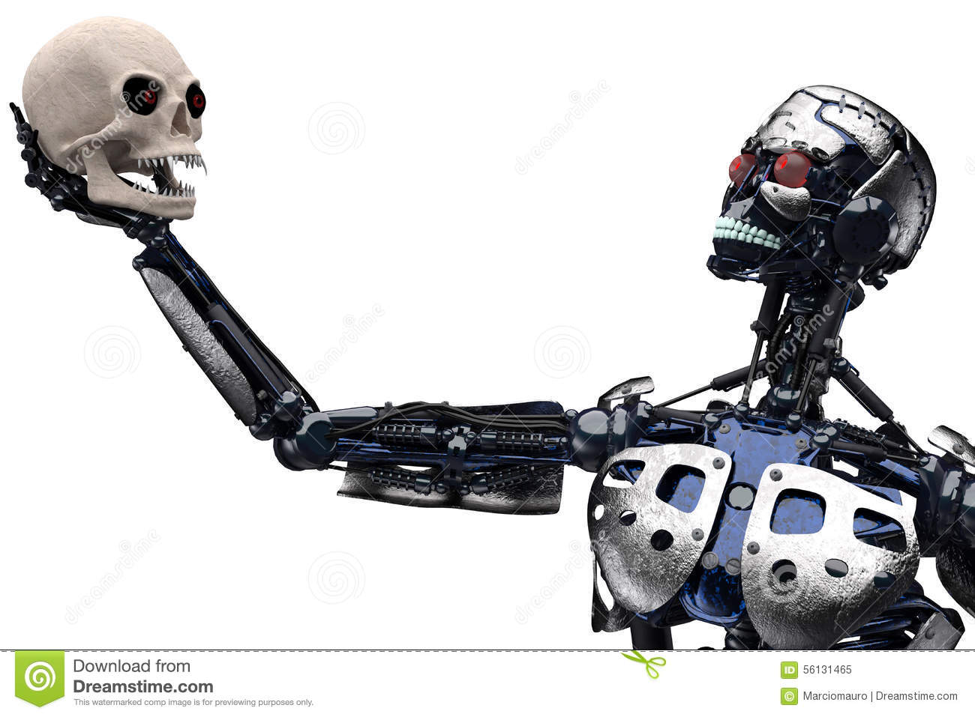
СКРИНИНГ КОЛОРЕКТАЛЬНОГО РАКА: БЫТЬ ИЛИ НЕ БЫТЬ?

Slide 8
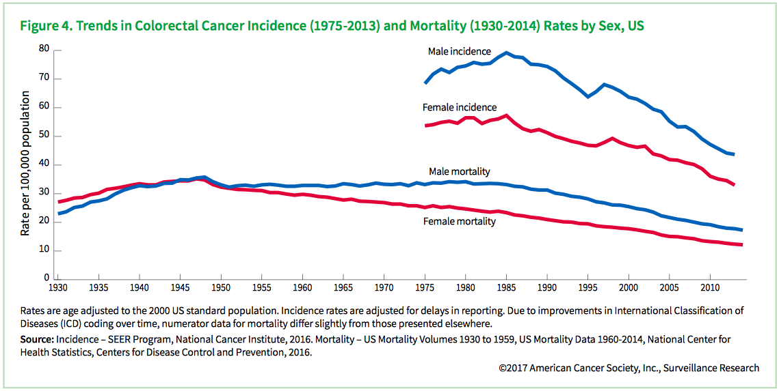
РОЛЬ СКРИНИНГА В ДИНАМИКЕ ЗБОЛЕВАЕМОСТИ И СМЕРТНОСТИ
Screening
53%
Treatment
12%
Risk factors
35%
Notes:
The use of CRC screening tests can reduce the incidence and mortality of the disease. Screening may reduce disease-specific mortality by detecting CRC in earlier stages, and CRC incidence by detecting premalignant polyps, which can subsequently be removed.
It is important fact that the rate of influence of the improving treatment is not considerable.
There are two, often overlapping, approaches to population-based CRC screening: (1) To detect CRC at an earlier and more treatable stage, thereby reducing CRC mortality; (2) To detect and remove premalignant precursor polyps to prevent CRC development, thereby reducing CRC incidence.

Slide 9
МОДЕЛЬ СКРИНИНГА КОЛОРЕКТАЛЬНОГО РАКА
Специализированные ЛПУ уточняющая диагностика
лечение
Уполномоченные МО
обследование пациентов, прошедших I этап скрининга - колоноскопия
МО участвующая в скрининге
Регистрация пациента
Забор и маркировка биоматериалов
Централизованные лаборатории анализ биоматериалов
Информационный обмен
Старт программы в 2018 году (УФА)
II Этап
Целевая группа – мужчины и женщины возрастная группа 49-74 лет.
Два этапа скрининга.
I этап иммунохимический анализ кала на скрытую кровь, проводится в рамках диспансеризации взрослого населения.
II этап проводится при положительном анализе теста - колоноскопия.
Центр скрининга
на базе РКОД
I Этап

Slide 10
ЭФФЕКТИВНОСТЬ СКРИНИНГА КОЛОРЕКТАЛЬНОГО РАКА
 | 2018 г. | 2019 г. | 2020 г. | 10 мес. 2021 г
Исследований кала на скрытую кровь, шт. | 78 616 (99,6%) | 201 322 (95,1%) | 130 716 (73,9%) | 170 261 (96,5%)
Выявлено «+» тестов (% от числа обследованных) | 7 093 (9%) | 11 762 (6%) | 6 959 (5,3%) | 12 167 (7,1%)
Проведено колоноскопий | 4 698 | 7 350 | 4 637 | 7 038
Количество пациентов, с выявленными полипами (из числа пациентов, прошедших колоноскопию / из числа пациентов с «+» тестом ) | 1 503 (31,9%/21,1%) | 2 680 (36,4%/22,7%) | 2 000 (43,1%/28,7%) | 2 826 (40,2%/23,2%)
Выявлено случаев КРР (из числа пациентов, прошедших колоноскопию / из числа пациентов с «+» тестом ) | 251 (5,3%/3,5%) | 356 (4,8%/3%) | 228 (4,9%/3,2%) | 346 (4,9%/2,8%)

Slide 11
ВЫЯВЛЕНЫ АКТИВНО ИЗ ОБЩЕГО КОЛИЧЕСТВА ПАЦИЕНТОВ,
ПОСТАВЛЕННЫХ ВПЕРВЫЕ НА УЧЕТ С ДИАГНОЗОМ КРР (%)

Slide 12
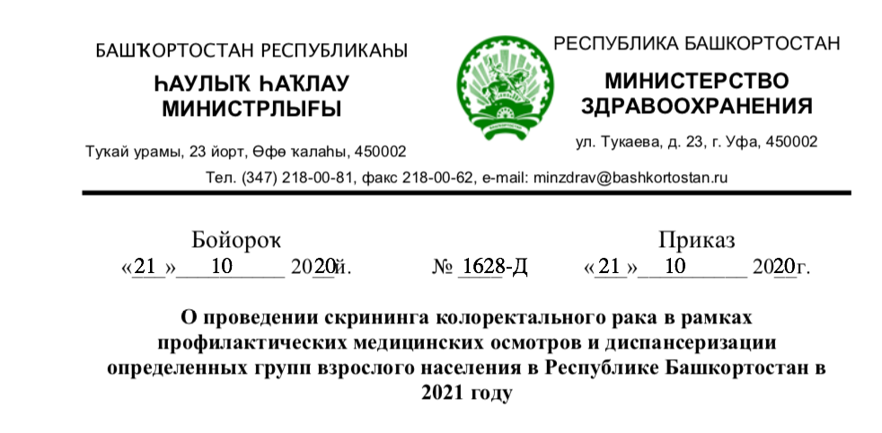
РЕГИОНАЛЬНЫЙ ОПЫТ
СТРАТЕГИЧЕСКОЕ УПРАВЛЕНИЕ
МИНИСТЕРСТВО
ЗДРАВООХРАНЕНИЯ
ФИНАНСОВОЕ ОБЕСПЕЧЕНИЕ
Тест на скрытую кровь | 664 руб.
Колоноскопия | 1 128 руб.
Колоноскопия с ТВА | 1 904руб.
Колоноскопия с полипэктомией | 6 953 руб.
АДМИНИСТРИРОВАНИЕ ПРОЕКТА
СКРИНИНГОВЫЙ ОТДЕЛ
ОМО ГАУЗ РКОД МЗ РБ

Slide 13
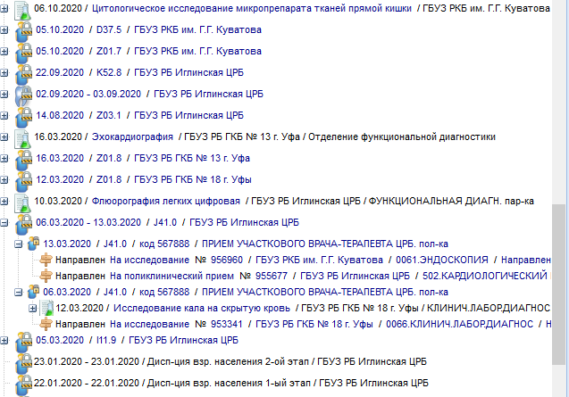
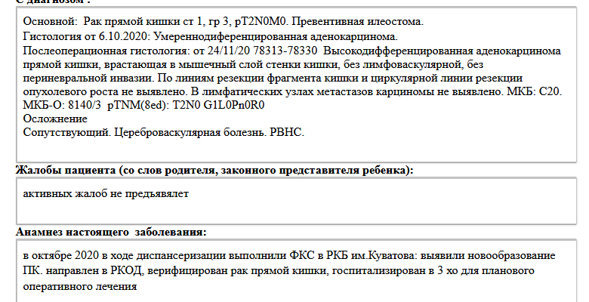
КОНТРОЛЬ ЧЕРЕЗ РМИАС
3
2
1
4

Slide 14
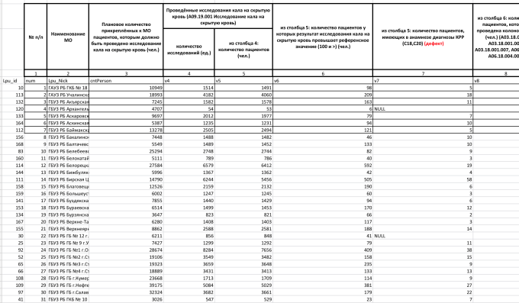
ЗАДАЧИ
Привлечение общественных, частных организаций
ИНТЕГРАЦИЯ В РМИАС.
Формирование отчетов и поименный список пациентов,
не прошедших скрининг и ЭПЭ
Информирование через средства массовой информации.
Приверженность пациентов.
Он-лайн обучение специалистов первичного звена (терапевты)
Обучение специалистов в центрах экспертного уровня. Главный внештатный эндоскопист. Повышение качества исследования.
Маршрутизация в соответствии
с материально-техническим обеспечением и уровнем специалистов
☑
Увеличение доли амбулаторных полипэктомий. Главный внештатный эндоскопист.
Усиление материально-технической базы – приобретено 10 эндоскопических стоек 2019-2020
Планирование работы в новых условиях

Slide 15
КОМАНДА ПРОЕКТА
Первый заместитель министра здравоохранения
Республики Башкортостан Зиннурова Гульнара Фаатовна
Главный внештатный специалист-онколог Минздрава РБ
Аюпов Рустем Талгатович
Главный внештатный специалист Минздрава РБ по эндоскопии
Камалетдинова Юлия Юрьевна
- Главный врач ГАУЗ РКОД Минздрава РБ Измайлов А.А.

